Slide 1
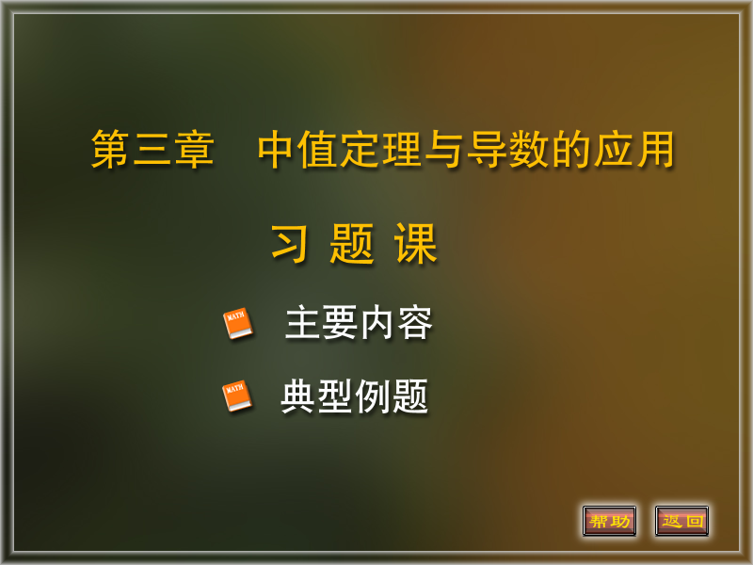

Slide 2


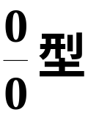
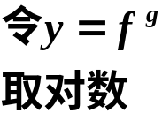


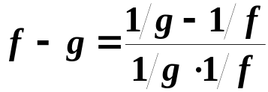


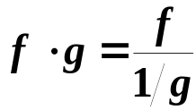


一、主要内容
洛必达法则
Cauchy
中值定理
Lagrange
中值定理
Rolle
定理
单调性,极值与最值,
凹凸性,拐点,函数
图形的描绘;
曲率;求根方法.
导数的应用
Taylor
中值定理
常用的
泰勒公式

Slide 3
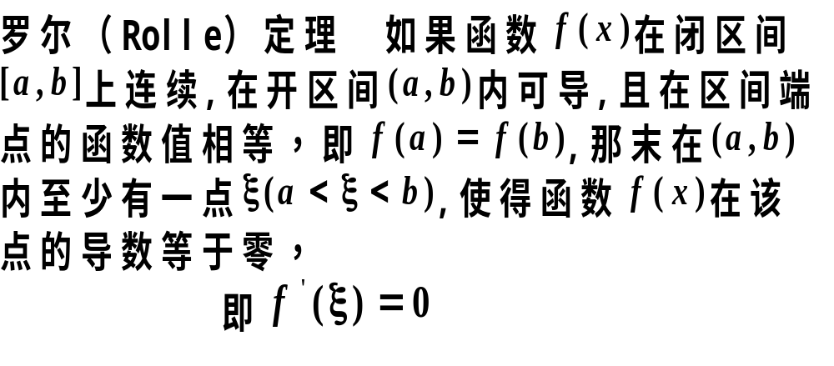
1、罗尔中值定理

Slide 4
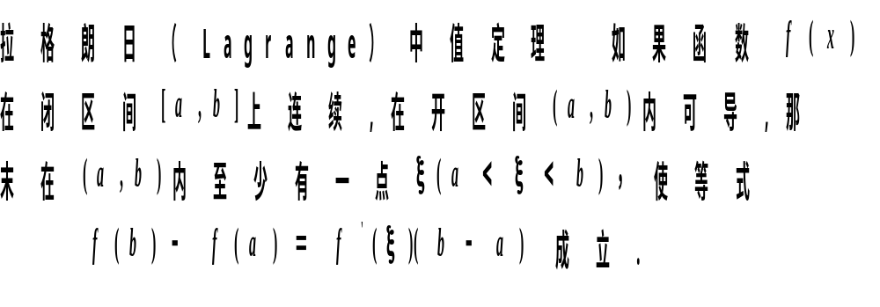

2、拉格朗日中值定理
有限增量公式.

Slide 5

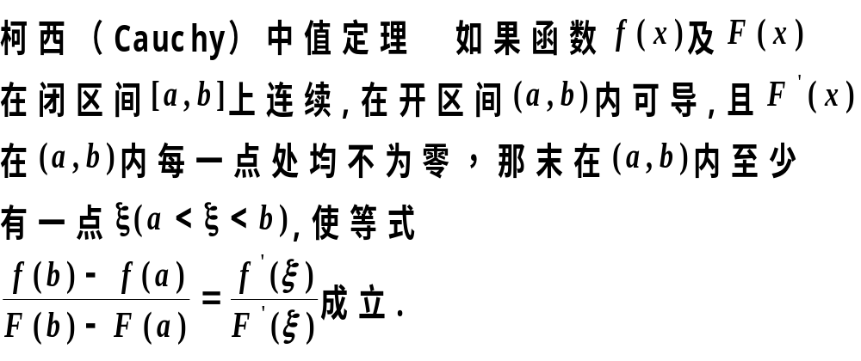
推论
3、柯西中值定理

Slide 6
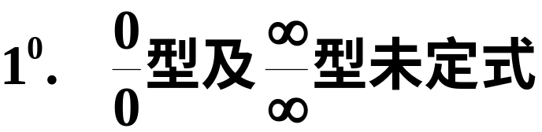
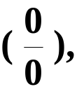
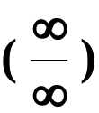
4、洛必达法则
定义 这种在一定条件下通过分子分母分别求导再求极限来确定未定式的值的方法称为洛必达法则.
关键:将其它类型未定式化为洛必达法则可解决的类型 .
注意：洛必达法则的使用条件.

Slide 7
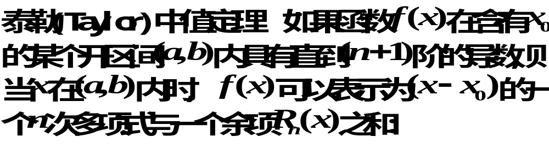
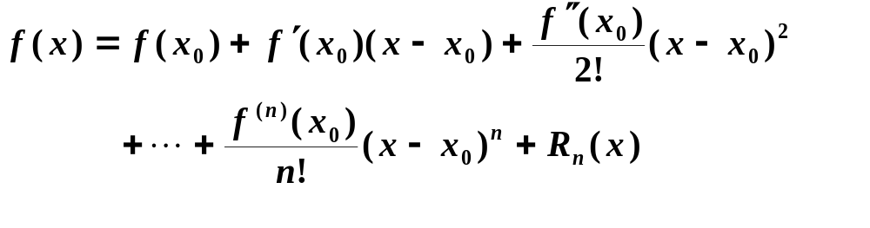

5、泰勒中值定理

Slide 8
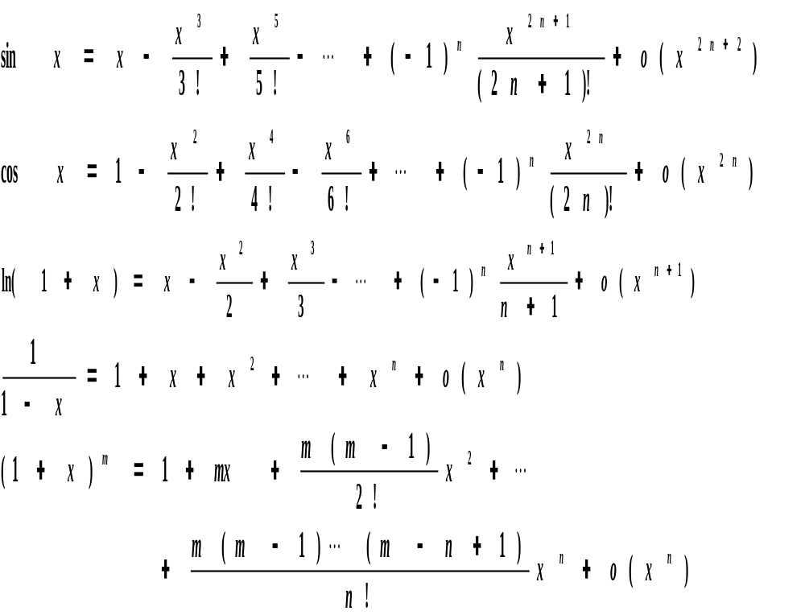
常用函数的麦克劳林公式

Slide 9
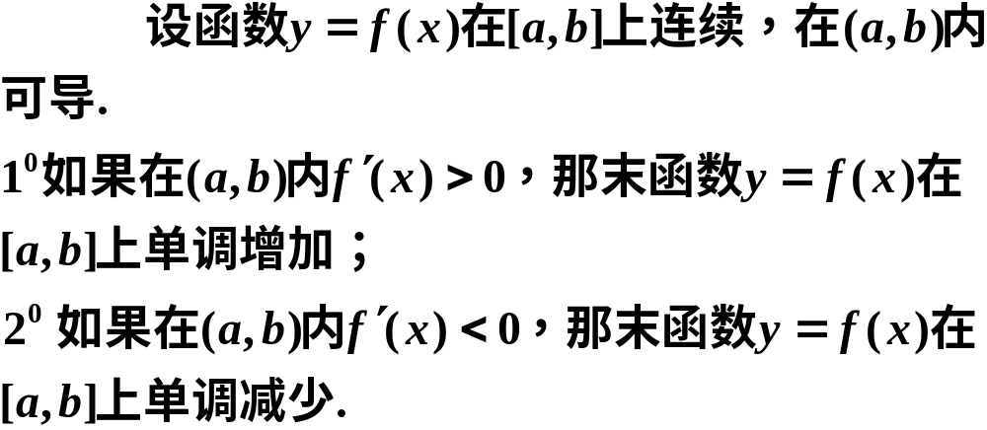
6、导数的应用
(1) 函数单调性的判定法
定理

Slide 10
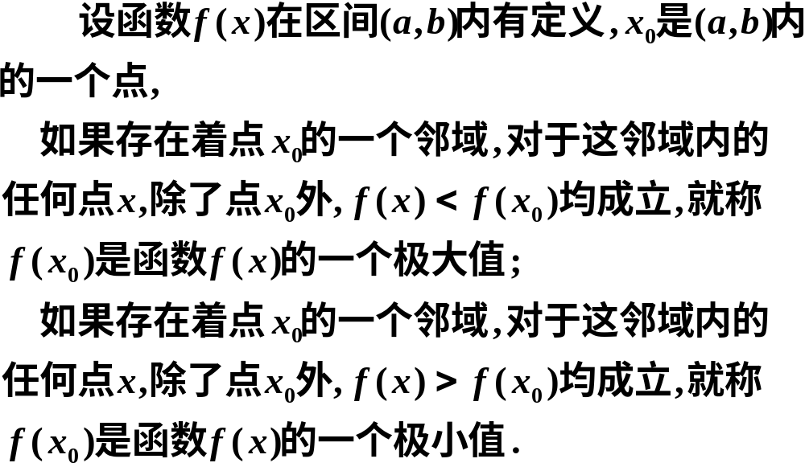
(2) 函数的极值及其求法
定义

Slide 11


函数的极大值与极小值统称为极值,使函数取得极值的点称为极值点.
极值是函数的局部性概念:极大值可能小于极小值,极小值可能大于极大值.
定理(必要条件)
定义
驻点和不可导点统称为临界点.

Slide 12
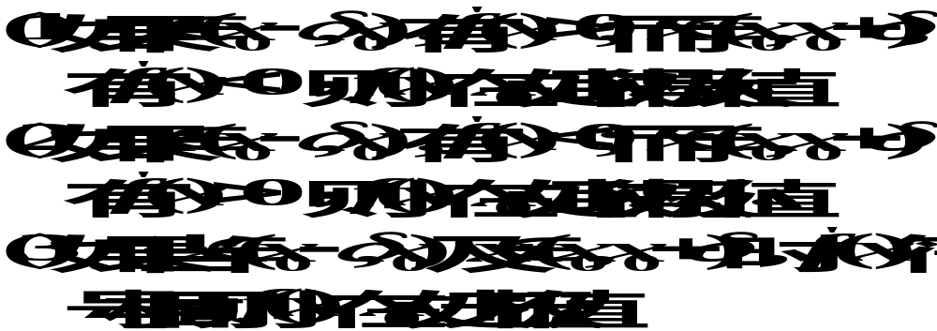

定理(第一充分条件)
定理(第二充分条件)

Slide 13

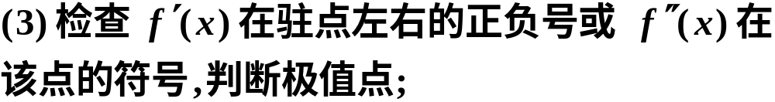

求极值的步骤:

Slide 14
(3) 最大值、最小值问题
步骤:
1.求驻点和不可导点;
2.求区间端点及驻点和不可导点的函数值,比较大小,那个大那个就是最大值,那个小那个就是最小值;
注意:如果区间内只有一个极值,则这个极值就是最值.(最大值或最小值)

Slide 15

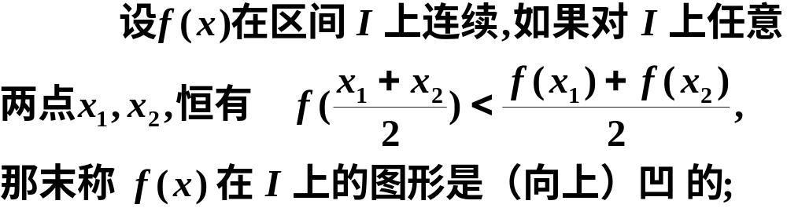
实际问题求最值应注意:
1)建立目标函数;
2)求最值;
(4) 曲线的凹凸与拐点
定义

Slide 16
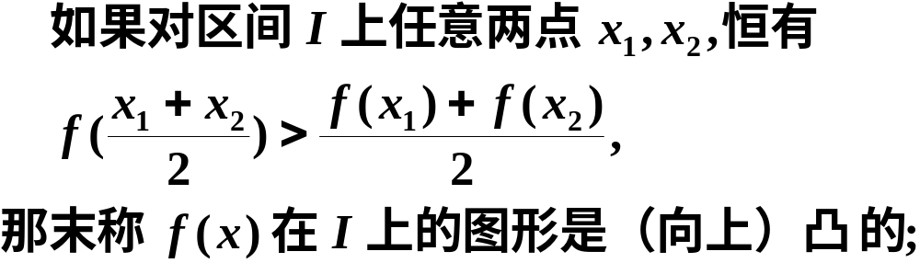
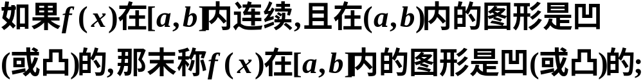

Slide 17
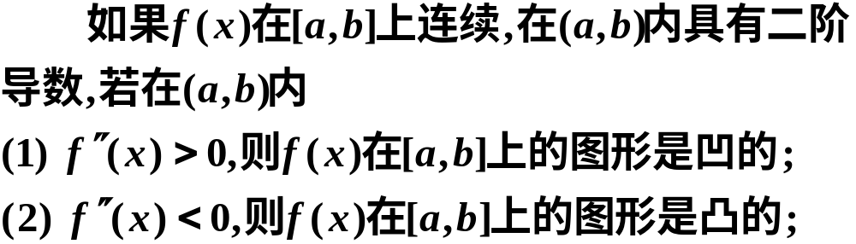
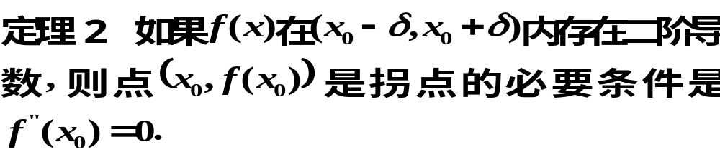
定理1

Slide 18
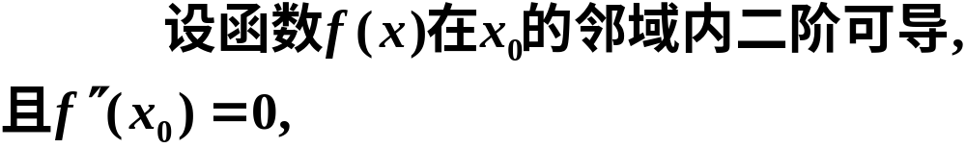
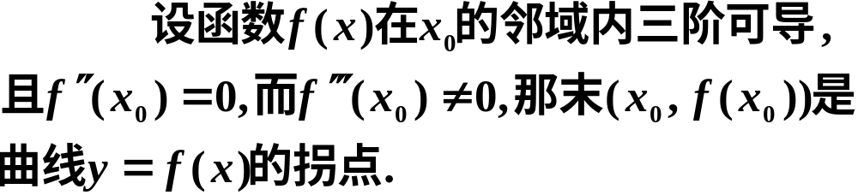
方法1:
方法2:

Slide 19


(5) 函数图形的描绘
利用函数特性描绘函数图形.
第一步
第二步

Slide 20

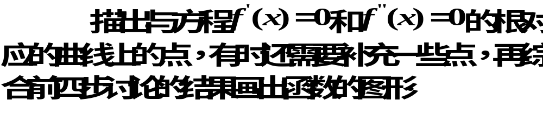
第三步
确定函数图形的水平、铅直渐近线以及其他变化趋势;
第四步
第五步

Slide 21

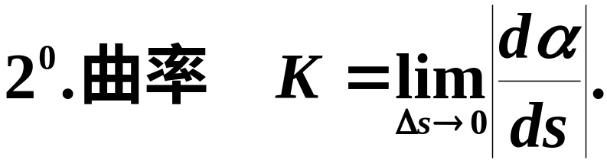
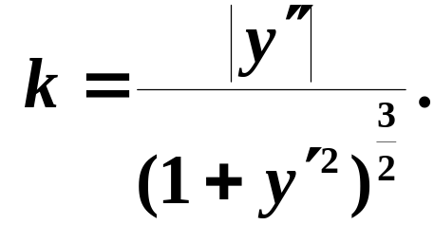
(6) 弧微分 曲率 曲率圆
曲率的计算公式

Slide 22

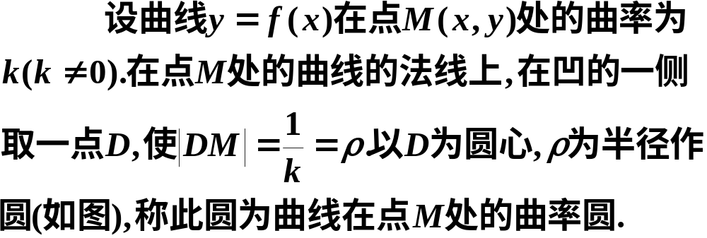
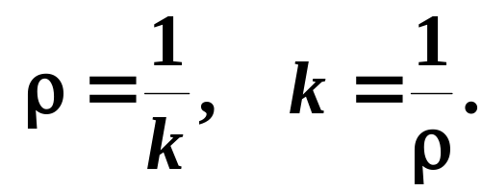


定义

Slide 23
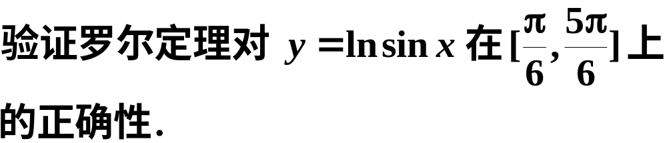


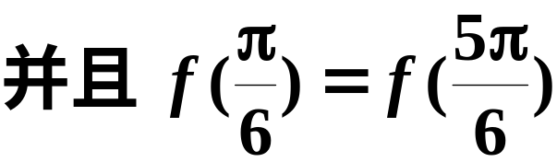

二、典型例题
例1
解

Slide 24
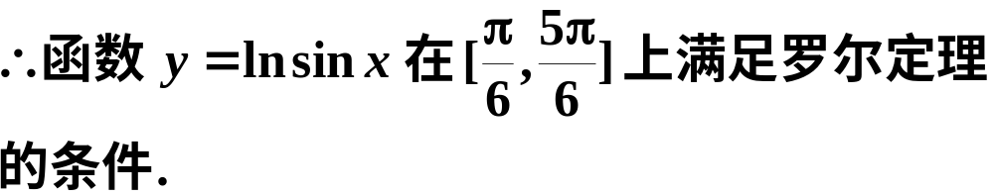

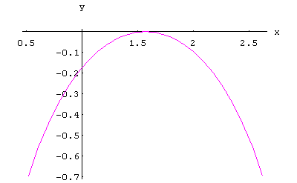

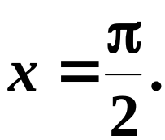
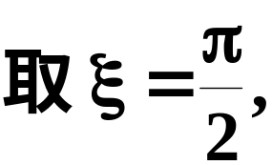

这就验证了命题的正确性.

Slide 25
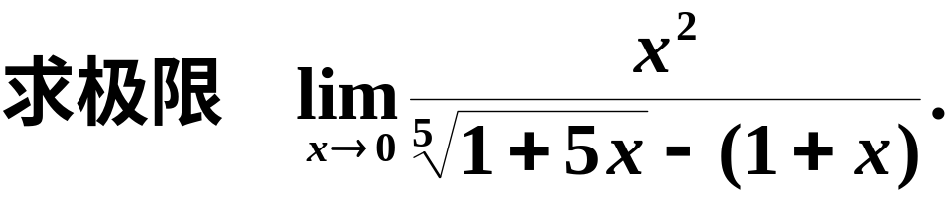

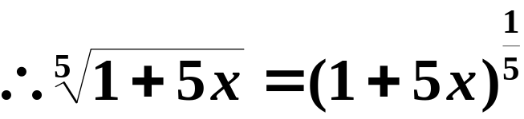
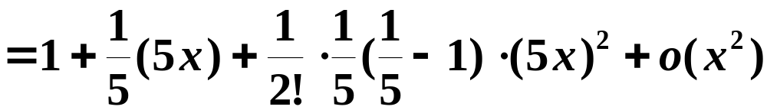

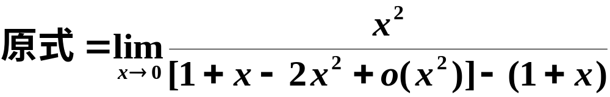
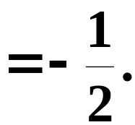
例2
解

Slide 26
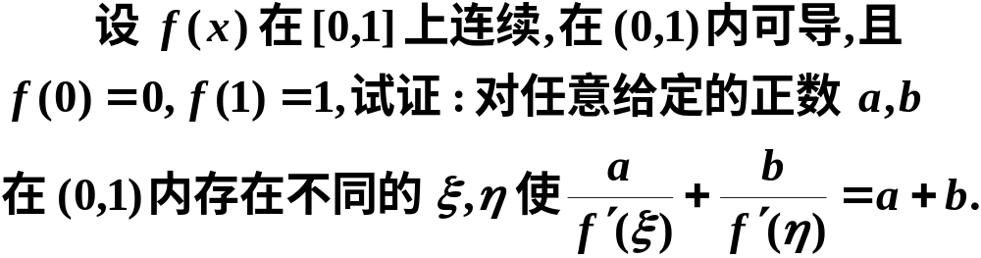
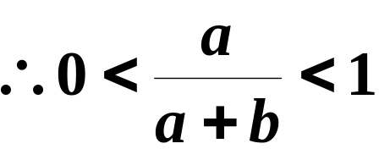


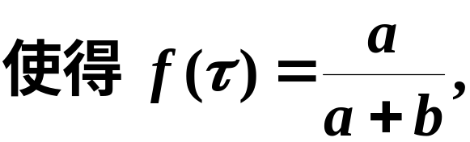

例3
证
由介值定理,

Slide 27

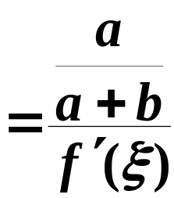
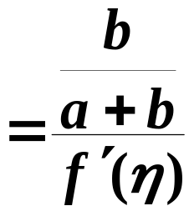
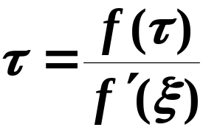
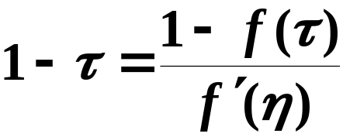
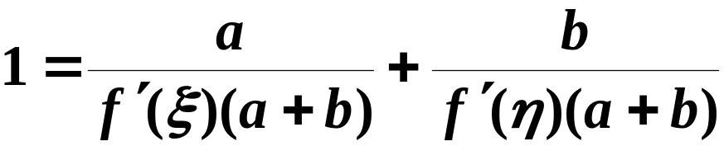
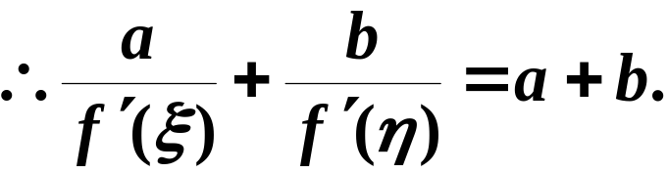


注意到
由, 有


+ ,得

Slide 28







例4
证

Slide 29






例5
证



Slide 30








 – ,
则有

Slide 31





例6
解

Slide 32















若两曲线满足题设条件,必在该点处具有相同的一阶导数和二阶导数,
于是有

Slide 33







解此方程组得
故所求作抛物线的方程为
两曲线在点处的曲率圆的圆心为
曲率圆的方程为

Slide 34










例7
解
奇函数

Slide 35












Slide 36








列表如下:

Slide 37





















极大值
拐点
极小值

Slide 38



作图

Slide 39

测 验 题

Slide 40


Slide 41


Slide 42


Slide 43


Slide 44


Slide 45


Slide 46


Slide 47

测验题答案

Slide 48





七、

